Slide 1
Очень короткое введение в теорию вероятности
Лекция 1

Slide 2
Вероятность

Slide 3
Случайные величины
Случайной величиной называется такая величина, значение которой может принимать различные значения при многократном повторении некоторого реального или мысленного эксперимента.
В более общем смысле случайными называются величины, значение которых невозможно предсказать на основании общей совокупности известных параметров системы.
Поведение случайной величины может быть описано при помощи понятия вероятности.

Slide 4
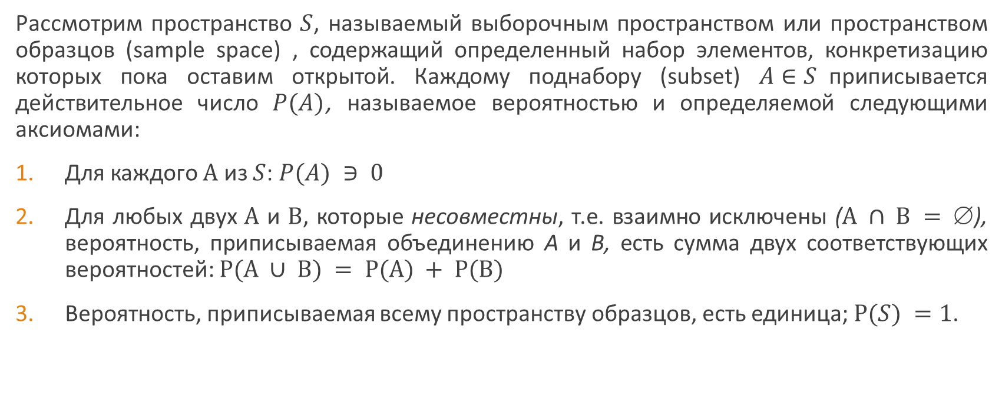
Формальное определение вероятности (Колмогоров -1933)
Рассмотрим пространство $S$, называемый выборочным пространством или пространством образцов (sample space) , содержащий определенный набор элементов, конкретизацию которых пока оставим открытой. Каждому поднабору (subset) $A∈S$приписывается действительное число $P(A)$, называемое вероятностью и определяемой следующими аксиомами:
Для каждого $А$ из $S$: $P(A) ∋ 0$
Для любых двух $А$ и $В$, которые несовместны, т.е. взаимно исключены ($А ∩ В = $), вероятность, приписываемая объединению А и В, есть сумма двух соответствующих вероятностей: $Р(А ∪ В) = Р(А) + Р(В)$
Вероятность, приписываемая всему пространству образцов, есть единица; $Р(S) =1$.

Slide 5
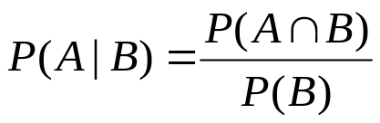
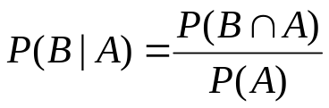
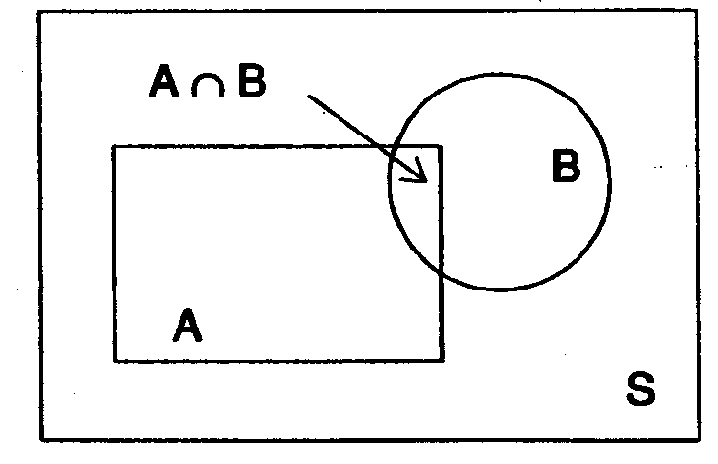
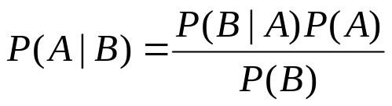
Теорема Байеса
(условная вероятноть)
Условная вероятность :
Верно и симметричное утверждение:

Slide 6
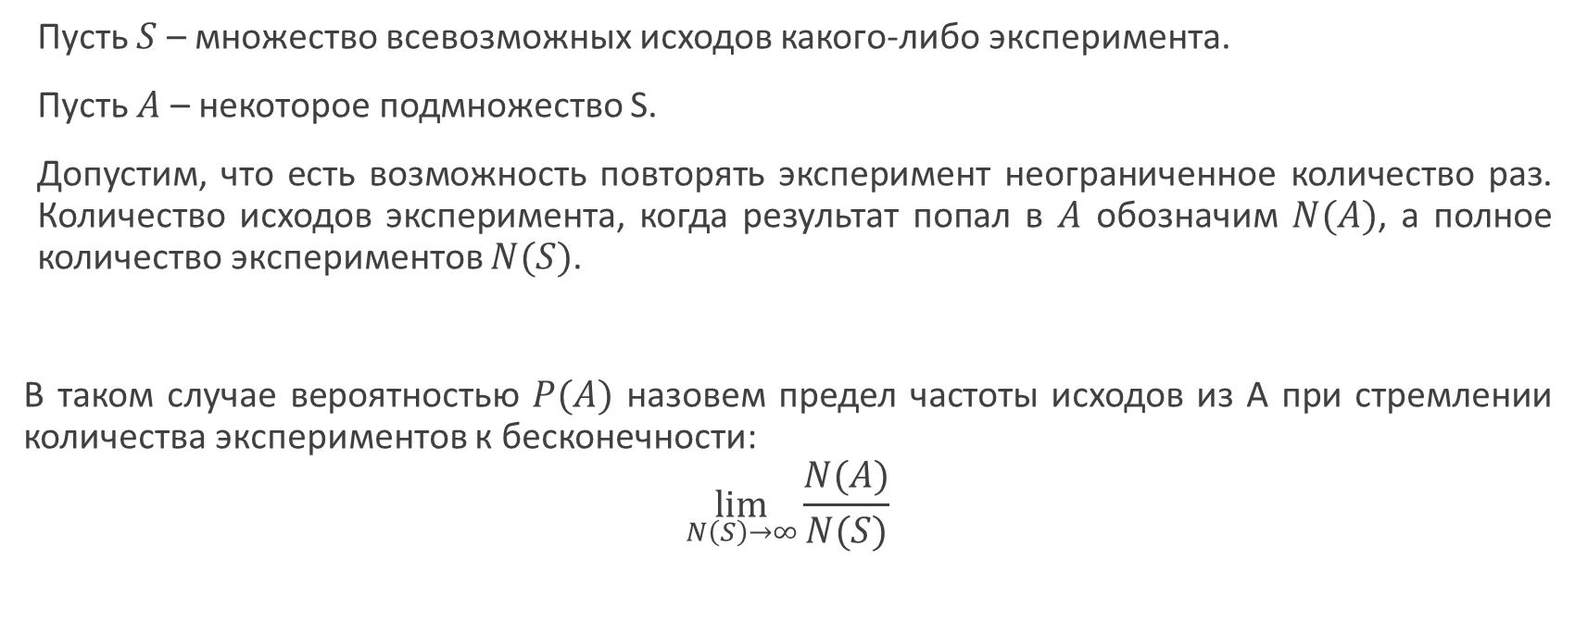
Вероятность как относительная частота
Пусть $S$ – множество всевозможных исходов какого-либо эксперимента.
Пусть $A$ – некоторое подмножество S.
Допустим, что есть возможность повторять эксперимент неограниченное количество раз. Количество исходов эксперимента, когда результат попал в $A$ обозначим $N(A)$, а полное количество экспериментов $N(S)$.
В таком случае вероятностью $P(A)$ назовем предел частоты исходов из A при стремлении количества экспериментов к бесконечности:
$$\lim_{N\left(S\right)→∞}{\frac{N(A)}{N(S)}}$$

Slide 7

Субъективная (Байесовская) вероятность
Пусть $S$ – пространство всевозможных гипотез (пространство исходов эксперимента – частный случай).
Элементарные гипотезы взаимно исключены.
Подмножество, содержащее более одной гипотезы истинно, если хоть какая-либо из гипотез в подмножестве истинна.
Одна из гипотез должна быть с необходимостью истинной.
В таком случае субъективной вероятностью $P(A)$ назовем степень веры в то, что гипотеза A верна.
В качестве выбора критерия для степени веры можно взять например относительную частоту.

Slide 8
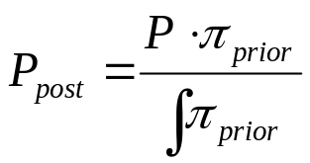

Теорема Байеса и субъективная вероятность
Априорная вероятность $π$ – степень ожидания того или иного результата до проведения эксперимента. Может включать в себя обобщенный результат предыдущих экспериментов.
Постериорная вероятность P_{post} - степень доверия к тому или иному результату эксперимента с учетом априорной вероятности.
Пример использования априорной вероятности: шулерский кубик.

Slide 9

Недостатки субъективной вероятности
Она субъективная!
Notes:
Анекдот про блондинку и динозавра

Slide 10
Тем не менее...
Во всей современной экспериментальной физике явно или не явно используется субъективная вероятность (даже в тех случаях, когда априорной информации нет и теорема Байеса не используется).
В случае явного согласования критериев, по которым определяется субъективная вероятность, субъективное определение открывает большое количество возможностей.
Результаты экспериментов интерпретируются только в рамках субъективного определения вероятности
Notes:
Второе утверждение сильное, попросить привести опровергающий пример.

Slide 11
Почему не удобно работать в частотной интерпретации
Частнотная интерпретация вероятности не имеет смысла при однократном проведвении эксперимента.
Истинное значение измеряемой величины не является случайным и не может подчиняться статистическому распределению с конечной шириной.
Систематическую ошибку можно частотно определеить только в очень редких случаях.
В частотной интерпретации нельзя складывать результаты различных измерений.
Notes:
Курьезный аргумент из литературы: частотная вероятность была придумана для описания азартных игр.

Slide 12
Как же быть?
Разумный компромисс:
Субъективная интерпретация вероятности, где в качестве субъективной вероятности берется частота выпадения результата в эксперименте.
Детерминированные процессы с неполной информацией могут трактоваться как случайные.
Результаты одни и те же для разных наблюдателей, использующих одни и те же данные.
Сохраняет все полезные свойства Байесовской вероятности (сложение результатов, систематические ошибки и. т. д.). При необходимости, в анализ в любой момент может быть добавлена дополнительная априорная вероятность.

Slide 13
Распределения случайных величин

Slide 14
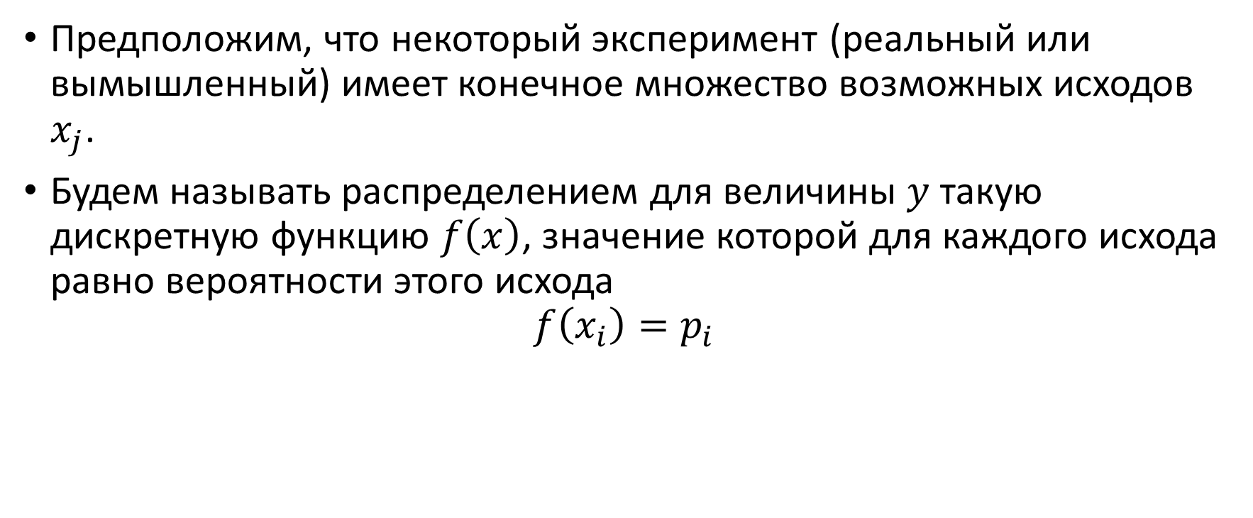
Дискретный случай
Предположим, что некоторый эксперимент (реальный или вымышленный) имеет конечное множество возможных исходов $x_{j}$.
Будем называть распределением для величины $y$ такую дискретную функцию $f\left(x\right)$, значение которой для каждого исхода равно вероятности этого исхода
$$f\left(x_{i}\right)=p_{i}$$

Slide 15
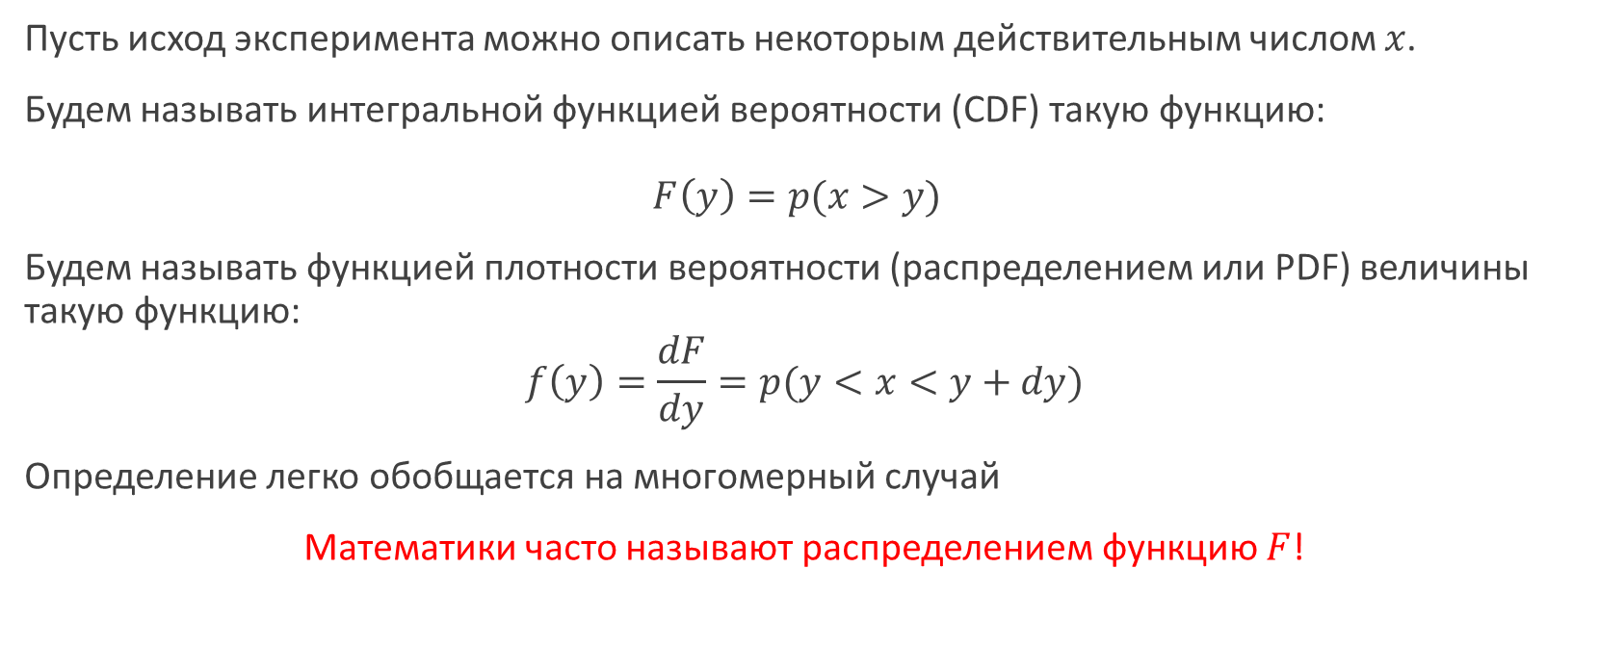
Непрерывный случай
(для численных значений)
Пусть исход эксперимента можно описать некоторым действительным числом $x$.
Будем называть интегральной функцией вероятности (CDF) такую функцию:
$F\left(y\right)=p(x>y)$
Будем называть функцией плотности вероятности (распределением или PDF) величины такую функцию:
$$f\left(y\right)=\frac{dF}{dy}=p(y<x<y+dy)$$
Определение легко обобщается на многомерный случай
Математики часто называют распределением функцию $F$!
Это множество!

Slide 16
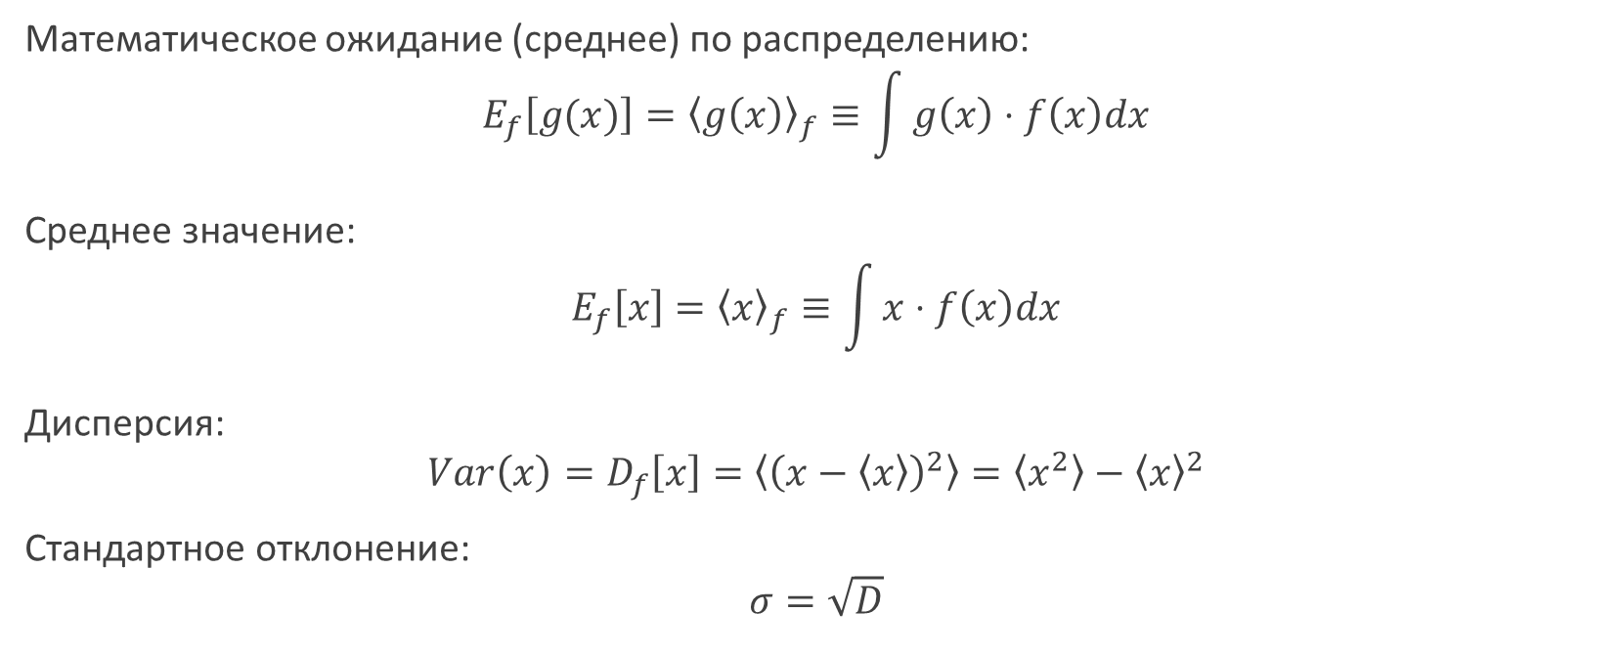
Характеристики распределений
Математическое ожидание (среднее) по распределению:
$${E_{f}\left[g(x)\right]=\left\langle g\left(x\right)\right\rangle }_{f}≡\int{g\left(x\right)⋅f\left(x\right)dx}$$
Среднее значение:
$$E_{f}\left[x\right]={\left\langle x\right\rangle }_{f}≡\int{x⋅f\left(x\right)dx}$$
Дисперсия:
$$Var\left(x\right)=D_{f}\left[x\right]=\left\langle {\left(x−\left\langle x\right\rangle \right)}^{2}\right\rangle =\left\langle x^{2}\right\rangle −{\left\langle x\right\rangle }^{2}$$
Стандартное отклонение:
$$σ=\sqrt{D}$$

Slide 17
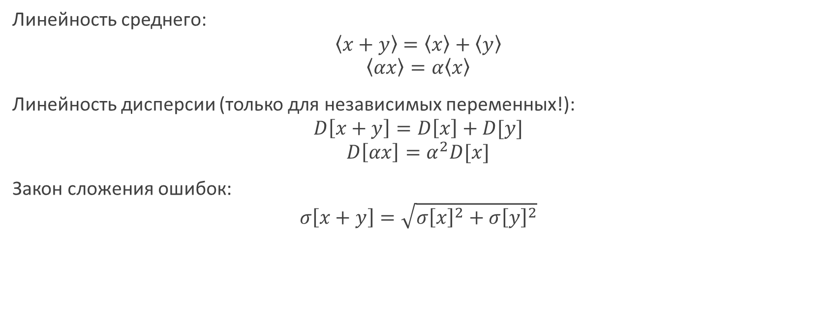
Свойства среднего и дисперсии
Линейность среднего:
$$\left\langle x+y\right\rangle =\left\langle x\right\rangle +\left\langle y\right\rangle$$
$$\left\langle αx\right\rangle =α\left\langle x\right\rangle$$
Линейность дисперсии (только для независимых переменных!):
$$D\left[x+y\right]=D\left[x\right]+D[y]$$
$$D\left[αx\right]=α^{2}D[x]$$
Закон сложения ошибок:
$$σ\left[x+y\right]=\sqrt{σ{\left[x\right]}^{2}+σ{\left[y\right]}^{2}}$$

Slide 18
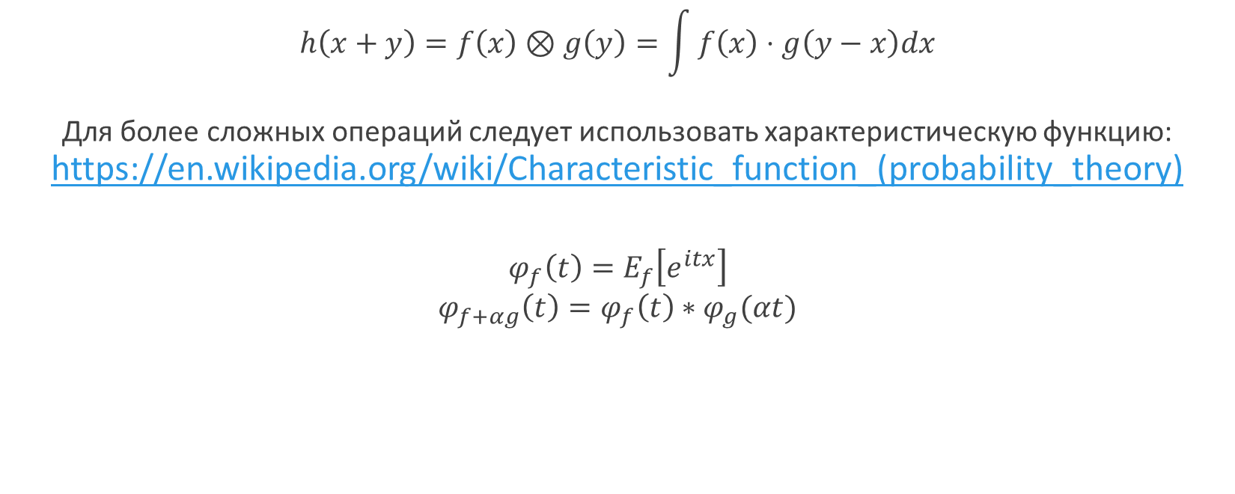
Операции с распределениями
$$h\left(x+y\right)=f\left(x\right)⊗g\left(y\right)=\int{f\left(x\right)⋅g\left(y−x\right)dx}$$
Для более сложных операций следует использовать характеристическую функцию: https://en.wikipedia.org/wiki/Characteristic_function_(probability_theory)
$$φ_{f}\left(t\right)=E_{f}\left[e^{itx}\right]$$
$$φ_{f+αg}\left(t\right)=φ_{f}\left(t\right)∗φ_{g}(αt)$$

Slide 19
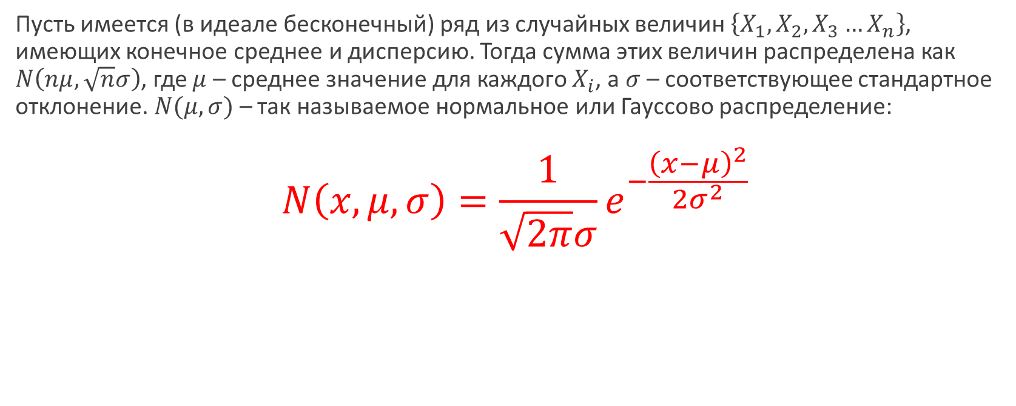
Центральная предельная теорема
Пусть имеется (в идеале бесконечный) ряд из случайных величин $\left\{X_{1},X_{2},X_{3}…X_{n}\right\}$, имеющих конечное среднее и дисперсию. Тогда сумма этих величин распределена как $N\left(nμ,\sqrt{n}σ\right)$, где $μ$ – среднее значение для каждого $X_{i}$, а $σ$ – соответствующее стандартное отклонение. $N(μ,σ)$ – так называемое нормальное или Гауссово распределение:
$$N\left(x,μ,σ\right)=\frac{1}{\sqrt{2π}σ}e^{−\frac{{\left(x−μ\right)}^{2}}{2σ^{2}}}$$

Slide 20
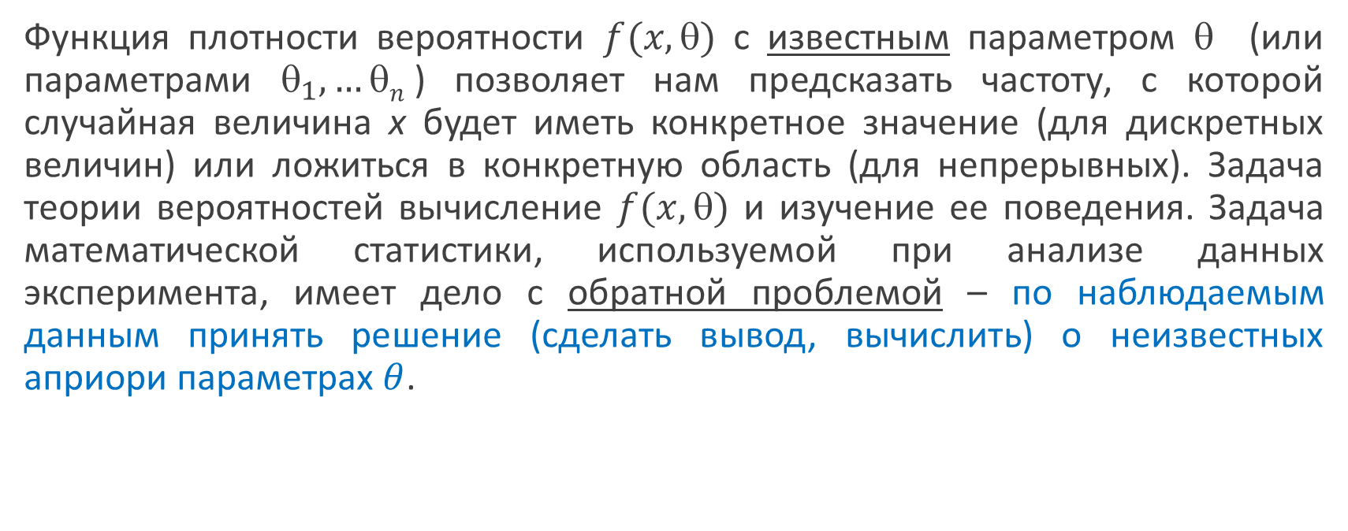
Задача математической статистики
Функция плотности вероятности $f(x,)$ с известным параметром $$ (или параметрами $_{1},…n$) позволяет нам предсказать частоту, с которой случайная величина х будет иметь конкретное значение (для дискретных величин) или ложиться в конкретную область (для непрерывных). Задача теории вероятностей вычисление $f(x,)$ и изучение ее поведения. Задача математической статистики, используемой при анализе данных эксперимента, имеет дело с обратной проблемой – по наблюдаемым данным принять решение (сделать вывод, вычислить) о неизвестных априори параметрах $θ$.

